Slide 1
10.3 Theorie en ideologie

Slide 2
Media als socialisator
De informatie die gegeven wordt door de media betreft niet alleen feiten, maar bevat ook een interpretatie van gebeurtenissen en heeft daarmee een socialiserende werking.
Ook de (soms verborgen) waarden, normen, rolmodellen en rolpatronen, vooroordelen en stereotypen worden door de media doorgegeven.

Slide 4
Angst voor de media als socialisator

Slide 5
Hoe hebben media invloed? Hypothesen:
De cultivatiehypothese gaat in op de socialiserende werking van de media en stelt dat de groep mensen die veel naar bepaalde soorten programma’s kijkt, daardoor meer beïnvloed wordt in het beeld dat zij van de werkelijkheid heeft dan de groep die dit niet doet.
De opinieleidershypothese gaat in op de invloed die opinieleiders/idolen direct of indirect hebben op mediagebruikers.
De mediaframing hypothese stelt dat de manier waarop media een onderwerp belichten (frame), van invloed is op de wijze waarop de ontvangers van die boodschap over het onderwerp gaan nadenken en praten.
De selectiviteitshypothese benadrukt dat mensen keuzes maken uit het media-aanbod zowel door selectieve blootstelling, selectieve perceptie als selectief onthouden.

Slide 6
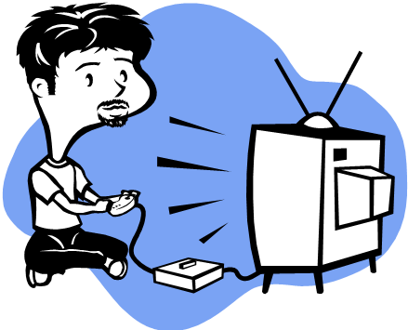
cultivatiehypothese
Overnemen normen en waarden van de media
Televisie/ games etc werkelijkheid verdringt de werkelijkheid

Slide 8
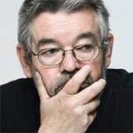
opinieleiders

Slide 9
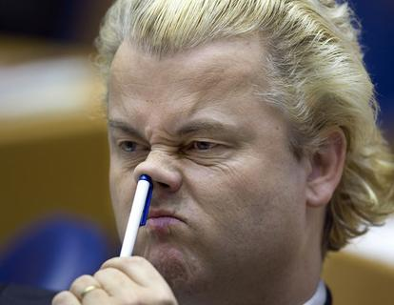
Framing hypothese
De complexe werkelijkheid inkaderen in een eenvoudig beeld
De wijze waarop een onderwerp wordt gepresenteerd en geïnterpreteerd.
Framebuilding door:
- referentiekader
- keuze informatiebron
- pressie
de manier van denken wordt beïnvloed

Slide 10
framing
Framing is de manier waarop een onderwerp wordt gebracht, hoe het wordt ingekleed en uitgelegd. Het frame dat journalisten presenteren is hun perceptie van het onderwerp en kan beïnvloeden vanuit welk perspectief het publiek het onderwerp gaat bekijken
Kort gezegd: de invalshoek die de journalisten kiezen

Slide 11
Framen
Positief
Politiek ambacht
‘terugbrengen tot de kern’
Negatief
Plat
Demagogisch
simplificatie

Slide 12
De kunst van het reframen
Stoer doen of…
Erbij willen horen
Dwars of….
Niet durven
Bemoeizucht of…
Zorg hebben om
Woedende ouder of…
onmacht

Slide 13
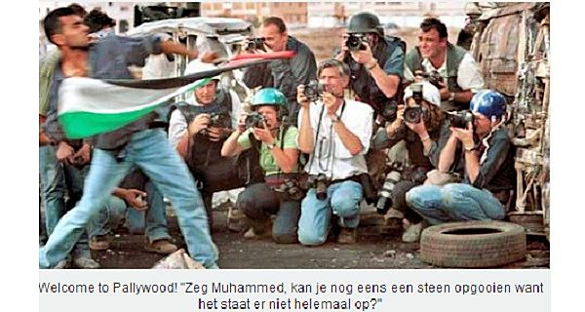

Slide 14
Maak p.166 opdracht 9 vraag 2
Dus: wat betekent framing nu

Slide 15
antwoord
Framing is de manier waarop een onderwerp wordt gebracht, ingekleed en uitgelegd.
Het is de invalshoek die gekozen wordt om een onderwerp te brengen

Slide 16
Selectiviteitshypothese
Boodschap komt niet of vervormd bij de ontvanger aan.
Dat komt door:
Selectieve aandacht. Selecteren van informatie
Selectieve perceptie. Informatie sluit aan bij referentiekader
Selectief geheugen: wat onthouden we?
Selectief geloven: we geloven betrouwbare bronnen eerder.

Slide 17
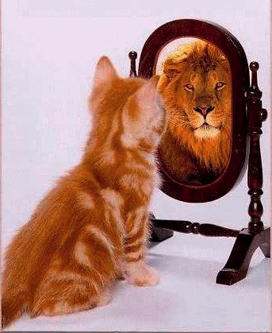
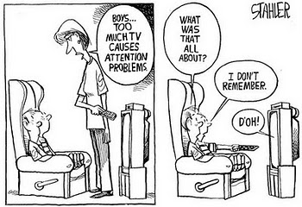
Selectief geheugen
Selectieve perceptie

Slide 18
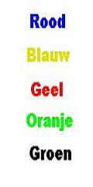
Selectieve aandacht
Test
Hoe vaak speelt het witte team de bal over?
Benoem de kleuren

Slide 19
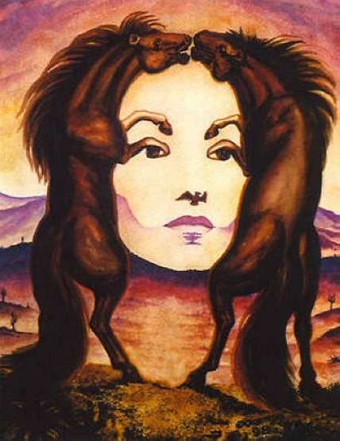

Slide 20
Denk niet aan een olifant

Slide 21
Maak p.166 opdracht 9 vraag 4

Slide 22
antwoord
A. Selectiviteitshypothese: mensen zijn selectief in hun mediagebruik, waardoor media slechts beperkte invloed hebben.
B. Opinieleidershypothese: mensen zijn geneigd hun rolmodel (in dit geval Angelina Jolie) te volgen, waarmee zij als opinieleider invloed heeft.
C. Media framing hypothese: de manier waarop een onderwerp is beschreven heeft invloed op hoe mensen over dat onderwerp denken.
D. Cultivatiehypothese: bepaalde soorten programma’s beïnvloeden het beeld dat mensen van de werkelijkheid hebben, wanneer zij veel naar dit soort programma’s kijken.

Slide 23
Maak p.166 opdracht 9 vraag 5
https://www.gids.tv/video/198977/bizarre-aanval-donald-trump-op-kritische-journalist-je-weet-dat-je-nep-bent

Slide 24
Maak p.167 opdracht 10

Slide 25
antwoord
Opdracht 10 – Welke beïnvloedingstheorie/hypothese?
1. Selectiviteitshypothese
2. Opinieleidershypothese
3. Cultivatiehypothese
4. Media framing hypothese
5. Selectiviteitshypothese
6. Media framing hypothese
7. Cultivatiehypothese
8. Opinieleidershypothese

Slide 26
Ideologie
Socialisme- sociaaldemocratie
Gelijkheid + gelijkwaardigheid moet overheid realiseren
Emancipatie moet door de overheid nagestreefd worden
Opvoeding en school zijn bedoeld om maatschappelijke waarden en normen te leren
Confessionalisme- christendemocratie
Gezin, school en het maatschappelijk middenveld zijn belangrijke socialisatoren
Overheid moet zich hier niet teveel mee bemoeien
Er moet een soort ‘staatsvrije ruimte’ zijn (waar de overheid de aanpak van problemen overlaat aan vrijwilligersorganisaties, maatschappelijk middenveld)
Liberalisme
Individuele rechten en vrijheden zijn belangrijk
Ontplooiing van het individu is belangrijk bij het proces van socialisatie
Overheid moet zich in haar beleid richten op individuen en niet op gezinnen

Slide 27
Maak p.166 opdracht 9 vraag 6

Slide 28
antwoord

Slide 29
Maak p.170 opdracht 12

Slide 30
antwoord
Opdracht 12 – Welke ideologie?
1. Liberalisme
2. Socialisme/sociaaldemocratie
3. Confessionalisme/christendemocratie
4. Socialisme/sociaaldemocratie
5. Liberalisme
6. Confessionalisme/christendemocratie

